Slide 1
Лекция 18
Регулярные выражения в Ruby

Slide 2
План занятия
Что такое регулярные выражения
Разбираем примеры
Создаем игру «Придумай слова по шаблону»
В каких ситуациях уместно использование регулярных выражений, а в каких лучше обойтись стандартными средствами
Мы познакомимся и немного поработаем с этим мощным инструментом, разобрав несколько примеров. А потом напишем увлекательную игру, применив полученные знания на практике.

Slide 3
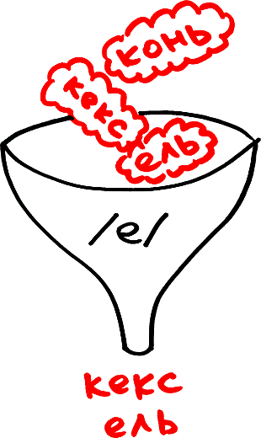
Что такое регулярные выражения
Регулярные выражения нужны для работы со строками.
Их используют, когда надо найти в строке совпадение с каким-то шаблоном, и сделать что-то, если это совпадение найдено, например, заменить часть строки другими символами.
Можно представить регулярные выражения в виде воронки:

Slide 4
Что такое регулярные выражения
Данная воронка пропускает только те слова, которые содержат в себе букву е.
Регулярное выражение, записанное в слешах //, как бы говорит нам, если найдешь в строке, к которой меня применили, букву, которая у меня между слешей (е), то пропускай его, иначе - нет.
Для работы с регулярными выражениями, стандартная библиотека Ruby имеет в своем арсенале класс Regexp, а также методы определенные других классах.

Slide 5
примеры
Перед нами уже стояла задача, когда нам необходимо было сравнить строку на наличие определенных символов, но иногда стандартных методов бывает недостаточно, и на помощь приходят регулярные выражения. Для начала давайте рассмотрим несколько простых примеров.
Начнем с поиска строк уже известным нам способом.
Здесь мы проверяем строку на наличие слова Маша, результат, соответственно, возвращает нам true:

Slide 6
примеры
А в данном случае слово Саша в нашей строке отсутствует — получаем результат false:

Slide 7
примеры
Теперь на этом же примере воспользуемся регулярным выражением, а именно задействуем метод match, аргументом которого является искомое значение объятое слешами, т.е. /Гоша/. Метод возвращает нам найденное значение в виде объекта класса MatchData, а конкретнее имя 'Гоша' в закодированном виде:

Slide 8
примеры
В случае же использования слова, которое строка не содержит мы получим nil:
Также мы можем воспользоваться более лаконичным методом =~, который проделывает аналогичную работу:

Slide 9
примеры
Как говорится от перемены мест слагаемых сумма не меняется, так и здесь, мы можем поменять строку с регулярным выражением местами, метод также будет работать:
Подставляем корректное слово:

Slide 10
примеры
И видим, что метод вернул нам 7. Данное число означает позицию (номер символа) в строке, где впервые было встречено совпадение (искомое условие). Давайте проверим, верен ли результат:
Как мы видим, результаты совпадают. Отлично, двигаемся дальше.

Slide 11
примеры
Мы можем задавать более сложные конструкции, например нам необходимо найти все числа, или же пропустить только те данные, которые соответствуют регулярному выражению (зачастую Вам придется использовать данный подход при проверке email).
Рассмотрим следующий пример:

Slide 12
примеры
Точка в регулярном выражении означает, что на ее месте возможен любой единственный символ, будь то ОДНО число, ОДНА буква или иной символ:
В последнем примере из-за использования нескольких символов на месте точки вместо одного — мы получили nil.

Slide 13
примеры
А теперь давайте в нашем регулярном выражении применим якорь (anchor) ^ — означающий начало строки. При использовании данного якоря, мы явно указываем, что символ с должен идти первым. В случае же иного символа на первом месте после якоря (начала строки) метод вернет нам nil:

Slide 14
примеры
А сейчас введем ограничение на последнюю букву, то есть, буква t должна быть последней в строке, иначе строка не пройдет нашу 'воронку'. Для этого воспользуемся якорем $ — обозначающим конец строки:
В последнем примере буква t не является последним символом, отсюда и результат nil.

Slide 15
примеры
Пришло время познакомиться с квантификаторами (quantifier) от английского слова quantify — что означает определять количество . Возьмем уже знакомый нам пример, и вместо точки подставим символ звездочки * (астериск, asterisk). Воспользовавшись данным квантификатором мы можем на место астериска вписать любое количество символов от нуля до бесконечности, и строка пройдет через нашу 'воронку':

Slide 16
примеры
Также существует квантификатор +. Он проверяет количество символов от одного до бесконечности:

Slide 17
примеры
Рассмотрим ситуацию, когда нам необходимо удостовериться, что строка содержит в себе только числа, для этого воспользуемся следующим регулярным выражением, применив классы символов (character classes), то есть все то, что находится в квадратных скобках:

Slide 18
примеры
А теперь мы укажем определенные числа:
Последовательность чисел не имеет значения:

Slide 19
примеры
Если среди этих чисел окажется что-нибудь другое, например 1 или 5, то результатом будет nil:

Slide 20
примеры
Отлично, мы молодцы! Давайте напишем что то более интересное и практичное, а заодно закрепим результат. Провалидируем email, то есть создадим упрощенное регулярное выражение, которое проверяет корректность веденного email:

Slide 21
примеры
Разберем пример подробнее:
// — как мы помним, между символами слеш мы помещаем наше регулярное выражение
^ — данный якорь означает начало строки
[a-z0-9] — класс символов, здесь мы указали, что допускается любой числовой символ, а также любая строчная (маленькая, не заглавная) буква английского алфавита. Соответственно, если бы мы хотели пропускать заглавные буквы, в таком случае мы бы написали [A-Z]. Либо, чтобы было еще красивее и компактнее, в конце нашего регулярного выражения мы можем добавить модификатор (modifier) i, который закрывает глаза на case букв (пропускает как строчные, так и заглавные). Выражение примет вид: /^[a-z0-9]+@[a-z0-9]+\.[a-z]+/i

Slide 22
примеры
Разберем пример подробнее:
+ — квантификатор, пропускающий результат от одного до бесконечности, то есть в нашем случае [a-z0-9]+ — допускается любое количество букв английского алфавита и цифр от 1 до бесконечности
@ — проверяем, что строка имеет данный символ в строго указанном месте, и этот символ должен быть не больше, и не меньше одного
\. — мы помним, что . в регулярном выражении означает, что на месте данной точки применим любой символ в единственном числе, но мы то хотим указать конкретный символ точки, который прописывается в email, для этого нам необходимо экранировать нашу точку обратным слешем

Slide 23
примеры
Разберем пример подробнее:
[a-z]+ — и последнее, проверяем на корректность написания доменного имени верхнего уровня (то есть, например ru или com)

Slide 24
примеры
Мы можем написать наше регулярное выражение немного иначе, воспользовавшись следующим синтаксисом:
где \w — аналогично выражению [a-zA-Z], то есть любая буква английского алфавита, независимая от case, но помимо этого также допускается наличие знака нижнего подчеркивания _, что в общем то нам и требуется для проверки email, поскольку данный символ в адресе электронной почты допустим
\d — аналогично выражению [0-9], то есть проверяет строку на наличие любых чисел

Slide 25
примеры
Мы научились искать и фильтровать информацию с помощью регулярных выражений, а теперь давайте шагнем еще дальше, и научимся преобразовывать отфильтрованную информацию. Мы можем применить метод gsub, который в качестве параметров принимает само регулярное выражение, а также строку которая заменит найденное значение. Рассмотрим пример:

Slide 26
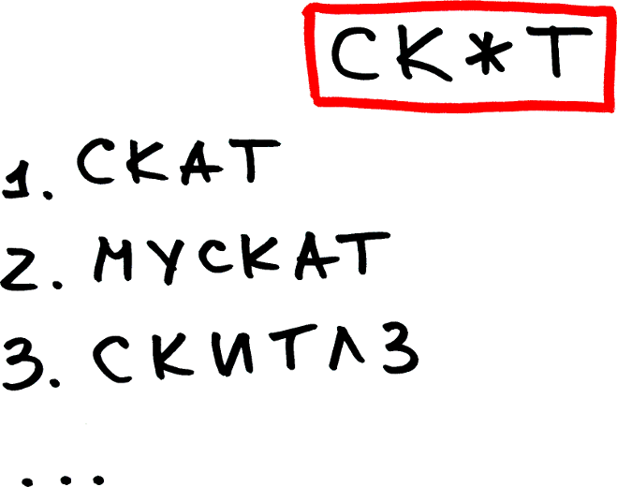
Создаем игру «Угадай слово»
Начнем с постановки задачи. Условия игры следующие:
Игрок видит определенный набор букв со звездочкой, и вместо звездочки ему необходимо подставить букву так, чтобы получилось существующее слово. Кроме того перед набором букв и после набора могут быть любые другие буквы в любом количестве. Человеку необходимо придумать как можно больше слов подходящих под представленный игрой шаблон. Для наглядности рассмотрим изображение:

Slide 27
План занятия
Кроме проверки соответствия шаблону, мы также будем проверять существует ли введенное пользователем слово в природе. А поможет нам в этом Wiktionary — Wiki-словарь.
Весь код с подробнейшими комментариями берем из дополнительных материалов к уроку.

Slide 28
Когда стоит применять регулярные выражения
Один из основных моментов, о котором всегда стоит помнить хорошему программисту — код должен быть легко читаемым. Некоторые регулярные выражения могут быть достаточно хитрыми, и не каждый разработчик сможет сходу разобраться, что сие выражение означает. Поэтому, если в определенной ситуации можно обойтись стандартными методами при решении задачи, то лучше воспользоваться ими. Не стоит усложнять себе и своим коллегам жизнь.
В целом, регулярные выражения являются крайне полезным и мощным инструментом. Вы как Ruby-разработчик не обязаны быть мастером регулярных выражений, однако разбираться в них все же не будет лишним.
Также вы будете лучше понимать, в какой ситуации стоить применять тот или иной паттерн.

Slide 29
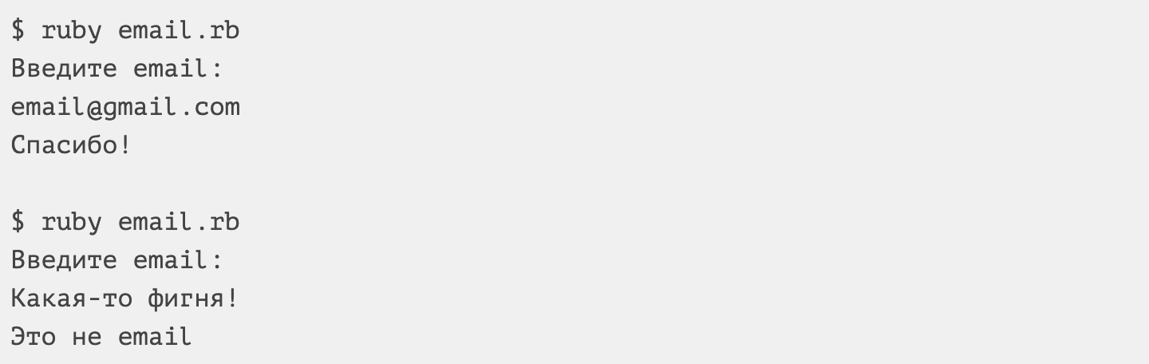
Проверяем email
Напишите программу, которая проверяет является ли введенный текст email-ом.
Например:

Slide 30
Ищем в строке хэштеги
Напишите программу, которая «вытаскивает» из строки, введенной пользователем хэштеги.
Хэштегом мы считаем символ решетки и следующие за ним сколько угодно букв (как русских, так и латинских, как прописных, так и заглавных), цифр, знаков подчеркивания и минусов.
Знаки препинания (запятая, точка, восклицательный и вопросительный знаки) и пробелы «рвут» хэштег.

Slide 31
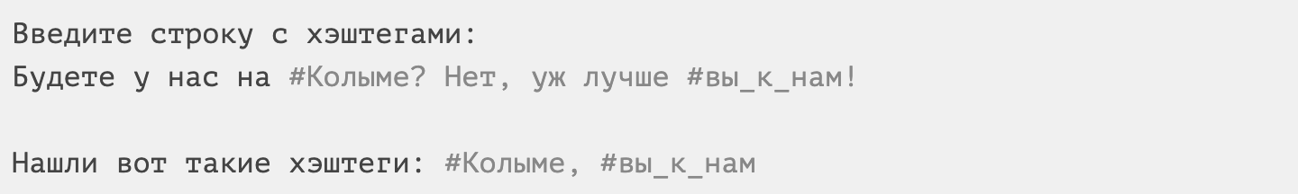
Ищем в строке хэштеги
Например:

Slide 32
Ищем в строке хэштеги. подсказка
Для поиска всех вхождений регулярного выражения в строке используйте метод строки scan.
https://ruby-doc.org/core-2.4.0/String.html#method-i-scan
А для составления хорошей и емкой регулярки почитайте документацию руби на класс Regexp:
https://ruby-doc.org/core-2.4.0/Regexp.html

Slide 33
На три веселых буквы…
Напишите программу, которая читает текст из файла и считает количество слов из трех букв.
Подсказка:
Используйте метод File.read, чтобы прочитать файл целиком.
Для проверки слова из трех букв можно использовать такое регулярное выражение: /^\S{3}$/

Slide 34
Справочная информация
Онлайн песочница для регулярок
Памятка по регуляркам
Примеры регулярок на руби
Хороший читшит по регуляркам для разных языков
Rubular — онлайн песочница, заточенная под Ruby
Как исправить проблему с SSL сертификатами в руби программах на Windows
Объяснение регулярок (eng)
Туториал по регуляркам (eng)

Slide 35
Спасибо за внимание!
Регулярные выражения в Ruby

